Slide 1
利率曲线风险管理
国债期货在债券资产组合管理的应用

Slide 2
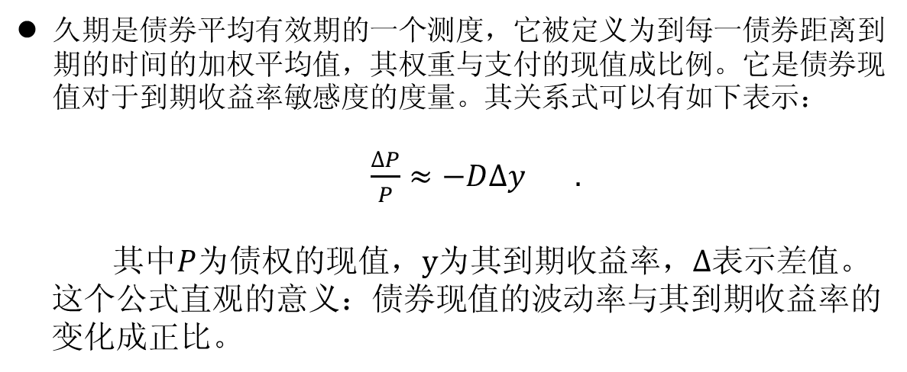
传统利率风险管理
久期
久期是债券平均有效期的一个测度，它被定义为到每一债券距离到期的时间的加权平均值，其权重与支付的现值成比例。它是债券现值对于到期收益率敏感度的度量。其关系式可以有如下表示：
$\frac{∆P}{P}≈−D∆y .$
其中$P$为债权的现值，$y$为其到期收益率，$∆$表示差值。
这个公式直观的意义：债券现值的波动率与其到期收益率的
变化成正比。

Slide 3
传统利率风险管理
久期效应
使用2012年7月5日的市场数据，我们使用两支银行间市场当天有交易，并且市价接近的债券为例。他们两者的主要差别在于久期不同。

Slide 4
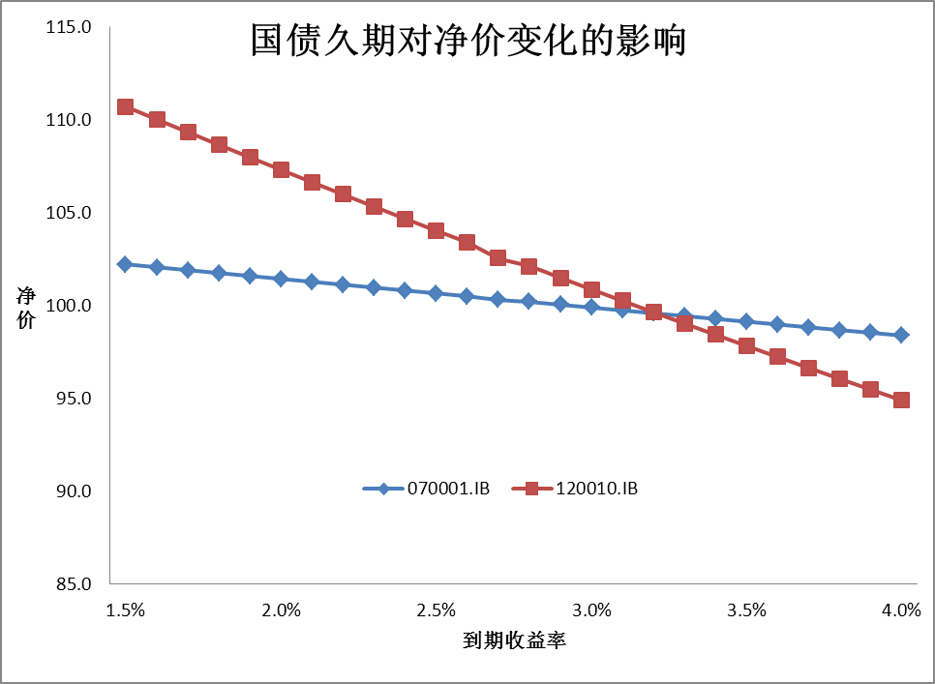
传统利率风险管理
久期效应

Slide 5

传统利率风险管理
久期匹配
债券资产组合平均久期
$D_{资产组合}=\sum{\frac{PP_{i}}{P_{资产组合}}∙D_{i}, }$
$$其中P_{i}为债券i现值，P_{资产组合}为债券资产组合现值。$$
$D_{i}为债券i久期。$
对冲工具：$D_{对冲}，P_{对冲}$；
目标久期：$D_{目标}$。

Slide 6
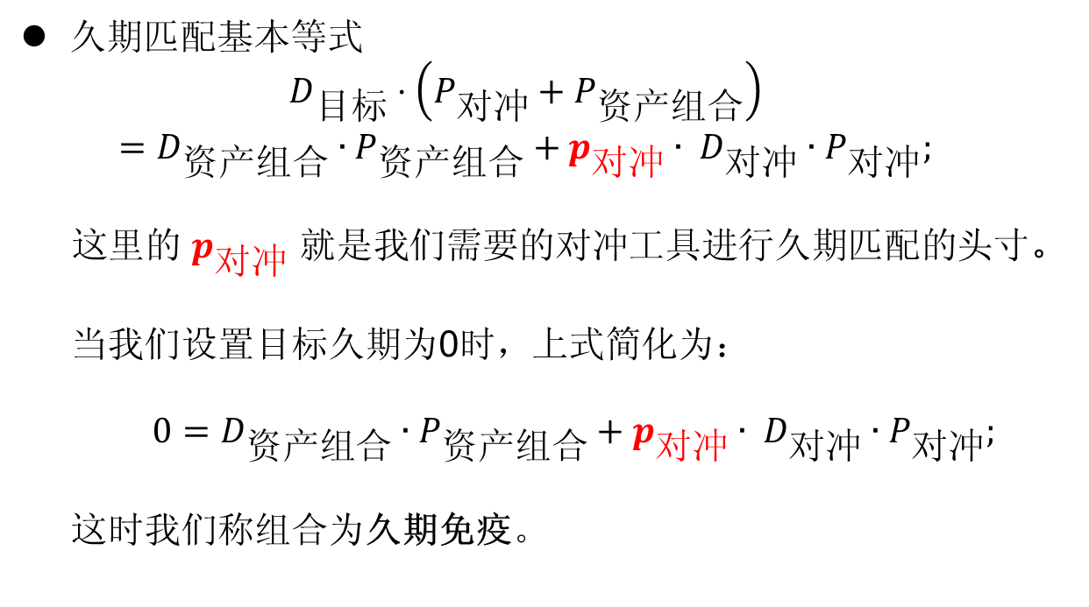
传统利率风险管理
久期匹配
久期匹配基本等式
$$D_{目标}⋅\left(P_{对冲}+P_{资产组合}\right)$$
$$=D_{资产组合}∙P_{资产组合}+p_{对冲}∙ D_{对冲}∙P_{对冲};$$
这里的$p_{对冲}$就是我们需要的对冲工具进行久期匹配的头寸。
当我们设置目标久期为0时，上式简化为：
$0=D_{资产组合}∙P_{资产组合}+p_{对冲}∙ D_{对冲}∙P_{对冲};$
这时我们称组合为久期免疫。

Slide 7
传统利率风险管理
久期匹配案例
久期匹配示例
仍然使用2012年7月5日的市场数据，我们构建如下的假想资产组合：
上表最后一行显示，如果要完全对冲久期风险，我们需要持有面值约为43370000元的对冲用债券空头寸。

Slide 8
传统利率风险管理
久期匹配案例
考虑分别持有原始资产组合以及对冲后资产组合的P/L，观察期为2012年7月5日至2012年8月5日。这里我们仅考虑净价波动并且使
用每日的收盘价计算P/L。直观上，从P/L的时间序列图上，我们可
以看到，债券组合的波动减小了，我们同样可以通过计算P/L的标准
差来说明这一问题。

Slide 9
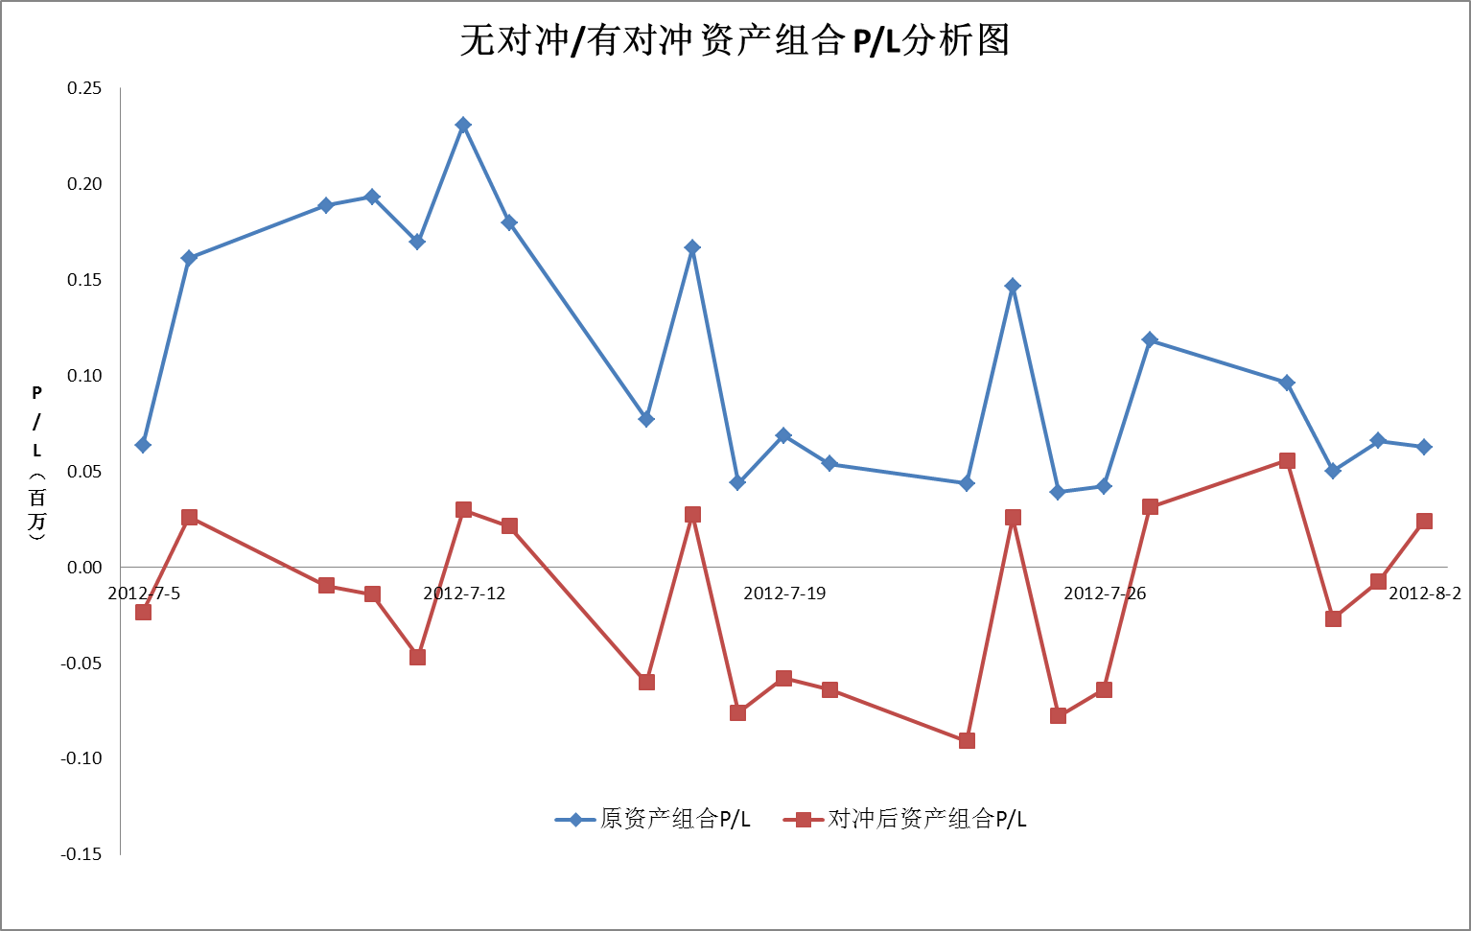
传统利率风险管理
久期匹配案例

Slide 10
传统利率风险管理
债券久期匹配的缺陷
无法有效做空：
对于资产组合是债券长头寸而言，对冲头寸始终是债券短头寸。受 市场条件的限制，我们实际上没有足够有效的手段去做空债券。
资金占用大：
上面的案例中对冲头寸实际资金规模与原头寸基本相当，这样的对冲成本高，代价大。
仓位调整困难：
对冲头寸的调整，依赖银行间现货市场的流动性，有比较大的流动性风险。

Slide 11
国债期货
什么是国债期货？
国债期货是指通过有组织的交易场所预先确定买卖价格并于未来特定时间内进行现券交割的国债派生交易方式。国债期货属于金融期货的一种，是一种高级的金融衍生工具。
2012年2月13日，中国国债期货仿真交易重启，根据《中国金融期货交易所5年期国债期货仿真交易合约》规则，5年期国债期货合约代码TF，标的为面额为100万元人民币、票面利率为3%的每年付息一次的5年期名义标准国债。

Slide 12
国债期货
国债期货与现货关系
现行仿真合约中，国债期货标的券为一篮子可交割债券，剩余到期期限为4~7年。由于到期现货交割形式的存在，国债期货价格与可交割券的现货价格相关性较高。下表为今年7月以来至今，在流通的3张国债期货收盘价格与之前案例中国债价格的相关系数矩阵。即使仅仅是仿真盘，可以看到期货价格与现货相关很高。

Slide 13
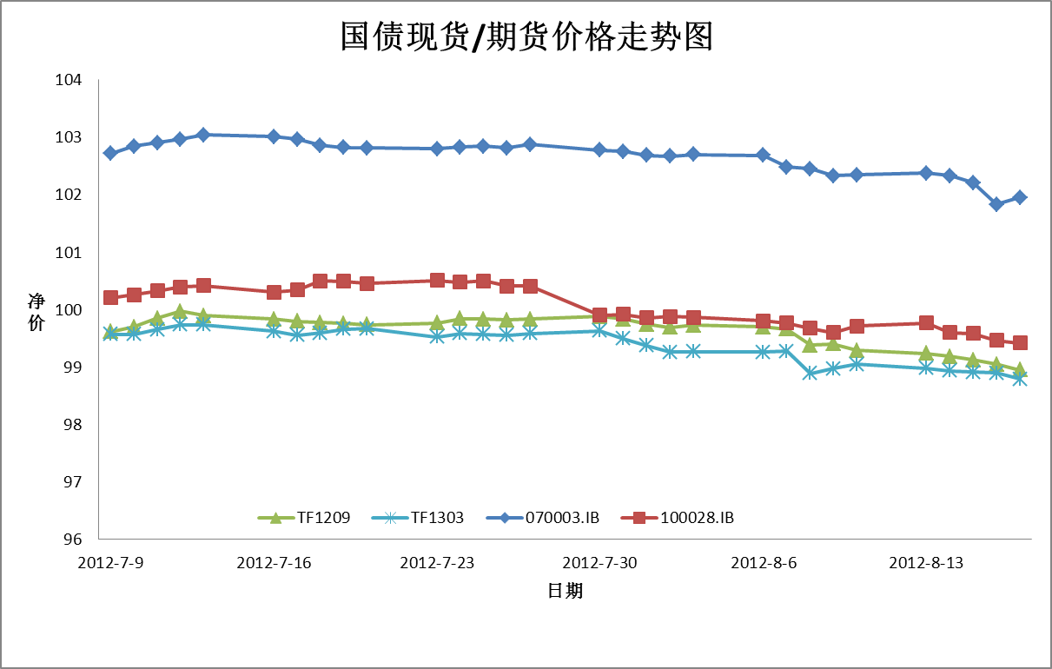
国债期货
国债期货与现货走势

Slide 14
国债期货利率风险管理
国债期货久期对冲优势
有效做空：
空头寸是期货合约的天然机制，可以根据需要进行任意配置。
资金占用小：
现行仿真合约，交易保证金仅为3%，有效控制资金占用规模。
流动性好：
国债期货合约将在中金所交易。交易所市场买卖双方报价透明，
参与者众多，易于成交。

Slide 15
国债期货利率风险管理
国债期货久期对冲难点
久期计算：
国债期货合约的标的券为3%收益的虚拟券，其实际可交割债券的期
限涵盖4~7年。计算期货久期时，需要
资金占用小：
现行仿真合约，交易保证金仅为3%，有效控制资金占用规模。
流动性好：
国债期货合约将在中金所交易。交易所市场买卖双方报价透明，
参与者众多，易于成交。

